Slide 1
أساسيات تصنيف النباتات الزهرية 222 نبت
العنود الفغم , الدور الثالث 248, aalfaghom@ksu.edu.sa
وقت المعمل : الثلاثاء 10-12 الشعبة 27355 معمل 96
توزيع الدرجات : أعمال السنة 10 درجات. امتحان القصير الأول 2.5 درجة. امتحان القصير الثاني 2.5 درجة. الامتحان النهائي 15 درجة.
الامتحان العملي النهائي يوم الثلاثاء 10-12 (20/ 8 / 1438)

Slide 2
أساسيات تصنيف النباتات الزهرية
222 نبت

Slide 3
الدروس العملية
الدرس العملي ( ١) مقدمة عامة
الدرس العملي (2) الزھرة- المحیطات الأساسیة وغیر الأساسیة
الدرس العملي( 3) التربیع الزھري.
الدرس العملي( 4) الوضع المشیمي – كیفیة التعبیر عن الأوساط الزھریة.
الدرس العملي ( 5) داتورة + ونكا
الدرس العملي ( 6) جھنمیة + ایبومیا
الدرس العملي( 7) بیتونیا + دفلة
الدرس العملي( 8) ھبیسكس + یاسمین زفر
الدرس العملي( 9) خروع + ریحان
الدرس العملي( 10) عشار + كاسیا
الدرس العملي ( ١1 ) جرجیر + تیكوما
الدرس العملي ( ١2 ) دوار الشمس
الدرس العملي ( ١3 ) مراجعة

Slide 4
أهداف مقرر أساسيات علم تصنيف النباتات الزهرية
تسمیة جمیع النباتات الموجودة في العالم.
معرفة الحقائق التي تؤدي إلى فھم العلاقات التي تربط النباتات بعضھا ببعض وإمكانیة جمعھا في مجموعات متشابهھه
معرفة المفاتيح والمصطلحات المستخدمة في تسهيل تصنيف النباتات الزهرية.

Slide 5
وحدات ومراتب التصنیف
لتحقیق أھداف التصنیف وضع النباتات المتشابھة في مجموعات وحیدة الأصل تجمع بینھا أواصر القربى الوراثیة ثم جمع المجموعات في رتب والرتب في طوائف والطوائف في اقسام والاقسام في مملكة.

Slide 6
An example مثال | Ending النهاية | المرتبة category
Plantae |  | المملكة kingdom
Magnoloiphyta | -phyta | القسم Division
Magnoliopsida | -opsida | الطائفة class
Asteridae | -idea | تحت الطائفة subclass
Solanales | -ales | الرتبة order
 | -ineae | تحت الرتبة suborder
Solanaceae | -aceae | الفصيلة family
petunioideae | -oideae | تحت الفصيلة subfamily
Heliantheae | -eae | القبيلة Tribe
 |  | الجنس genus
 |  | تحت الجنس subgenus
 |  | النوع species
 |  | تحت النوع subspecies
 |  | الصنف variety
 |  | السلالة fom
جدول یوضح ھیكل المراتب التصنیفیة للنباتات

Slide 7
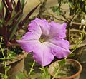

بعض الأمثلة على التقسيم
تقسيم نبات البتونيا من الجنس الى المملكة
https://plants.usda.gov/java/ClassificationServlet?source=display&classid=PETUN
تقسيم نبات الاقحوان من الجنس الى المملكة
https://barhoumadel.wordpress.com/tag/%D8%A7%D9%84%D9%81%D8%B5%D9%8A%D9%84%D8%A9-%D8%A7%D9%84%D9%85%D8%B1%D9%83%D8%A8%D8%A9%D8%A7%D9%84%D9%86%D8%AC%D9%85%D9%8A%D8%A9/page/3/

Slide 8
الأسماء الشائعة والتسمیة العلمیة
الأسماء الشائعة ھي أسماء محلیة أطلقتھا الشعوب والأمم على الكائنات التي تعیش في محیطھا ، وھي تختلف من مكان لآخر ، وقد تحمل أسماء أسطوریة لذا فھي لا تصلح للدراسة العلمیة.
التسمیة العلمیة ھي إختیار مناسب للكائن الحي الذي تمت دراسته وتمییزه ، وذلك وفقاً لقواعد خاصة إتفق علیھا علماء العالم في العدید من المؤتمرات الدولیة.

Slide 9
یتكون الاسم العلمي من كلمتین باللغة اللاتینیة مكتوبة بحروف مائلة بحیث تكون :
الكلمة الأولى اسم الجنس وتبدأ بحرف كبیر ، وقد تكون اسم عالم أو صفة للكائن ،
والكلمة الثانیة تشیر إلى النوع وتكتب كل حروفھا صغیرة.
Helianthus annuus L.
إذا تعذرت الكتابة بالخط المائل یوضع تحتھا خط للتمییز
Helianthus annuus L.

Slide 10
تقسيم نبات تباع الشمس
Kingdom Plantae – Plants مملكة النباتات
Subkingdom Tracheobionta – Vascular plants الوعائيات
Superdivision Spermatophyta – Seed plantsالبذريات
Division Magnoliophyta – Flowering plants الزهرية
Class Magnoliopsida – Dicotyledonsذوات الفلقتين
Subclass Asteridae كاسيات البذور
Order Asterales المركبة
Family Asteraceae – Aster familyالمركبة
Genus Helianthus L. – sunflower –دوار الشمس
Species Helianthus agrestis Pollard – southeastern sunflower
Species Helianthus annuus L. – common sunflower
https://plants.usda.gov/java/ClassificationServlet?source=display&classid=HELIA3

Slide 11
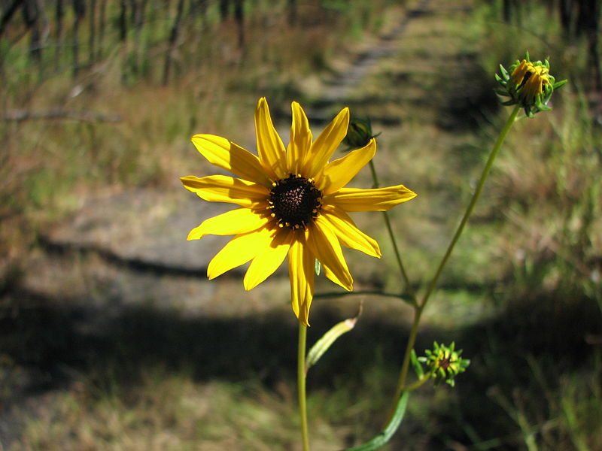

Helianthus agrestis
Helianthus annuus L.

